Slide 1
NELSON MANDELA
“Un vincitore è semplicemente un sognatore che non si è mai arreso”

Slide 2
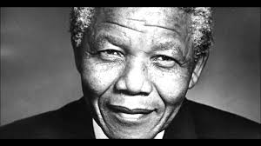
Nelson Rolihlahla Mandela è stato un politico sudafricano, primo presidente a essere eletto dopo la fine dell’apartheid nel suo paese.

Slide 3
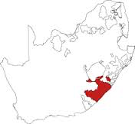
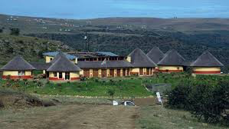
Rolihlala Mandela nasce in Mvezo, il 18 luglio 1918
TRANSKEI

Slide 4
Ha ricevuto il nome di "Nelson" nel suo primo giorno nella scuola primaria dal suo insegnante. Quando aveva 12 suo padre morì. Egli è stato inviato alle migliori scuole disponibili e ha iniziato a studiare una laurea a Fort Hare University.

Slide 5
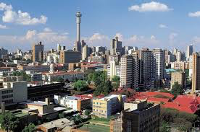
Quando è stato espulso per aderire ad una protesta studentesca, il reggente gli disse di tornare o di sposarsi. Così fuggì a Johannesburg con il cugino.

Slide 6
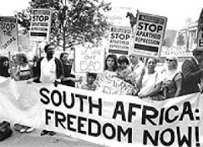
E' convinto che studiando e arricchendosi di quella cultura riservata all'epoca solo ai bianchi avrà qualche possibilità di superare un destino già tracciato per milioni di neri. Supera gli esami, ottiene i suoi diplomi

Slide 7
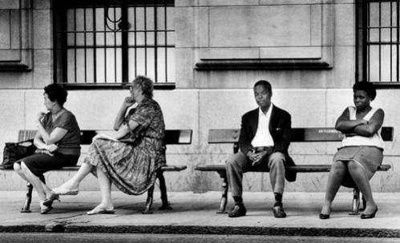
All’età di 22 anni, giovane e pieno di rabbia, compie una scelta che lo segnerà per il resto della vita ma che lo proietterà verso la più grande impresa della sua esistenza: la lotta di liberazione dal regime dell'apartheid.

Slide 8
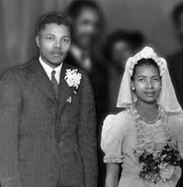
Nel 1944 sposa la sua prima moglie (ne avrà tre): si chiama Evelyn Ntoko Mase. Resteranno insieme 13 anni. Anni felici e di battaglie comuni. Poi divorziano.

Slide 9
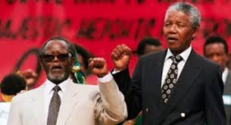
Nel 1955 è stufo di vedere attorno a sé tanta ingiustizia. E' diventato un avvocato, vuole fare qualcosa per la sua gente. Con l'inseparabile Tambo apre uno studio legale e fornisce, in modo gratuito, l'assistenza alle vittime della repressione del regime bianco. Un anno dopo, il 5 dicembre, viene arrestato assieme ad altri 150 compagni dell'Anc con l'accusa di tradimento. Il processo dura sei anni ma al termine saranno tutti assolti
MR. TAMBO

Slide 10
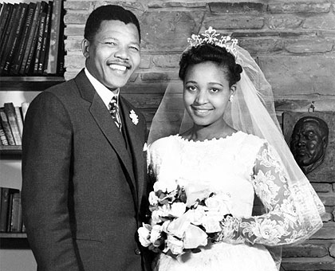
Nel 1958, Nelson sposa la sua seconda moglie: Winnie Madikizela, dalla quale avrà quattro figli

Slide 11
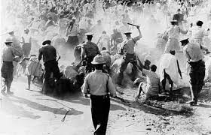
Nel 1960, l'esercito sudafricano reprime con la forza una manifestazione di protesta. I soldati sparano ad altezza d'uomo: 69 persone vengono uccise a Sharpeville.

Slide 12
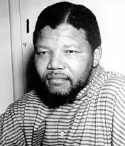
E' il momento più cupo nella storia del Sudafrica. Nelson Mandela sceglie la lotta armata. Vive tre anni da clandestino, tra attentati, sommosse, altre rivolte, altri morti. Nel luglio del 1963 è nuovamente arrestato. E' accusato di tradimento. Il processo dura nove mesi e viene condannato all'ergastolo.

Slide 13
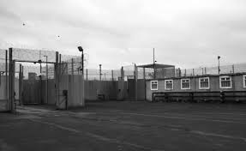
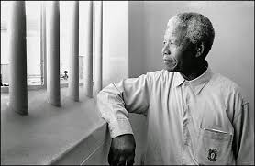
E' trasferito nell'isola di Robben Island, di fronte a Città del Capo. Ci resterà per 27 anni.

Slide 14
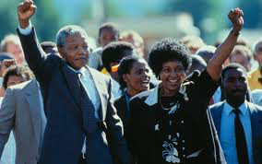
Resterà in carcere fino all'11 febbraio del 1990. E' una data storica, una domenica: l'ormai icona della libertà e della giustizia varca il portone di Robben Island, percorre una lunga strada sterrata bianca, sbarca a Città del Capo, raggiunge il palazzo del Comune e davanti ad un'immensa folla annuncia la fine del regime razzista.

Slide 15
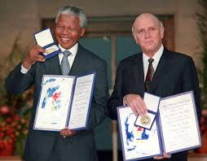
Nel 1993, Nelson Mandela ottiene il premio Nobel per la pace

Slide 16
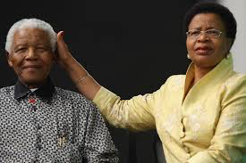
Nel 1998, si sposerà per l’ultima volta con Graça Machel

Slide 17
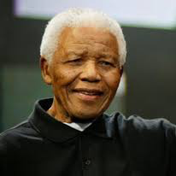
Nel 2004, Nelson pensa che sia il momento di ritirarsi.

Slide 18
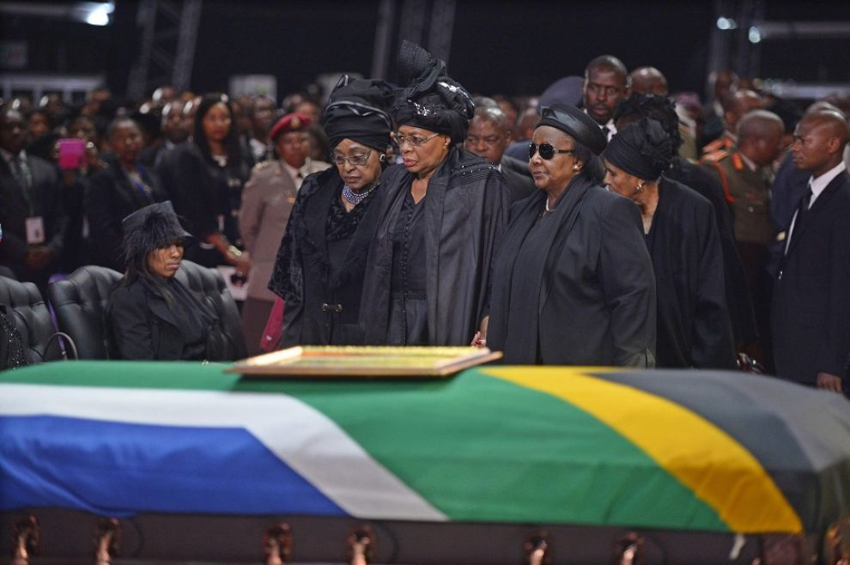
Il 5 dicembre 2013 muore Nelson Mandela.

Slide 19
“Un vincitore è semplicemente un sognatore che non si è mai arreso”
NELSON MANDELA

Slide 20
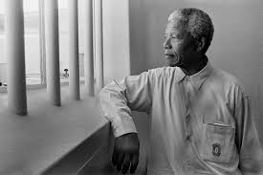
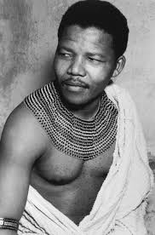
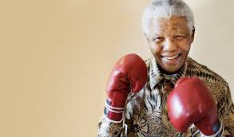
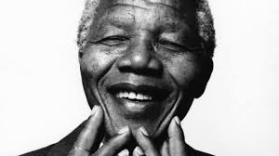
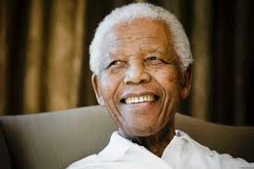
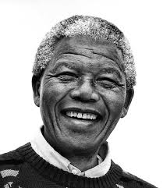
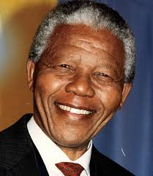
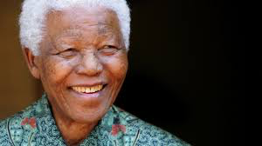
FILIPPO TOSCANO

